Slide 1
ChatGPT onder de motorkap
Michiel Bontenbal
Deze presentatie is gemaakt als Activerende oefening voor de BDB-opleiding.
7 juni 2023

Slide 2
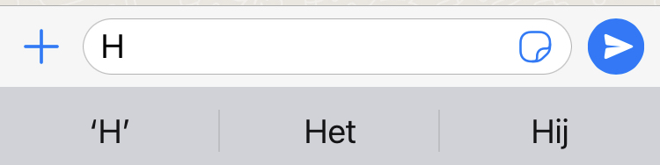
Whatsapp: wat gebeurt er ? - Oefening
Vorm drietallen
1 persoon opent whatsapp. Typ de letter ‘h’
Beschrijf wat je ziet gebeuren onder in beeld
Typ een tweede letter bijv. de letter ‘a’
Typ dan een derde letter de ‘l’ (=L) en zo verder.
Doel: elk team beschrijft in 1 - 2 steekwoorden hoe het werkt

Slide 3
Google Translate - Oefening
Zelfde teams. 1 persoon opent Google translate om te veralen van NL naar EN.
Typ in: “De kat zat op de mat”
Beschrijf wat je ziet gebeuren. Hoe zit het met de volgorde van de woorden?
Typ in: “Kun je me helpen deze zin te vertalen?”
Wat gebeurt er met de woordvolgorde?
Twee conclusies:
Neural nets vertalen woord voor woord én kunnen woorden in juiste volgorde zetten.
Dit (vertaal-)mechanisme vormt ook de basis van ChatGPT

Slide 4
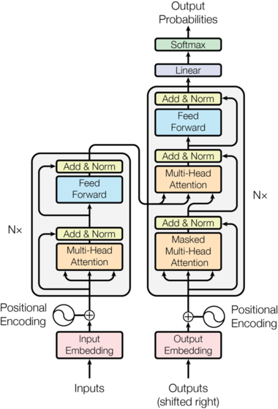
GPT: Generative Pretrained Transformer
GPT is geavanceerder dan vertalen maar in de kern lijkt het er sterk op.
Transformer:
De architectuur van het model, zie plaatje rechts, wordt ook gebruikt bij vertalen.
Pretrained:
Het model is al getrained waarbij input is gebruikt o.a.:
Internet, e-books, woordenlijsten, code etc
Generative
Het model genereert een antwoord op een input.

Slide 5
Wat maakt ChatGPT (= GPT 3.5) zo veel beter dan eerdere versies van GPT?
Verschil: GPT 3.5 is ook speciaal getraind op conversaties.
Leerproces = Beloningsmodel mbv menselijke feedback.
ChatGPT genereert meerdere uitkomsten op een vraag.
Mensen hebben de uitkomsten gerangschikt en beloning (👍) of strafpunten (👎) gegeven.
“Reinforced Learning with Human Feedback”

Slide 6
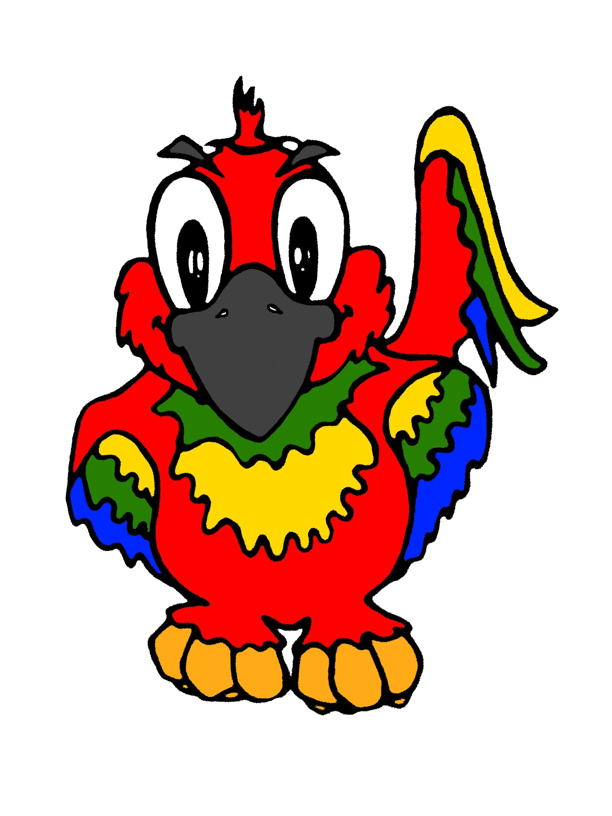
Discussie
1. Wat is de overeenkomst tussen het mechanisme van Whatsapp en ChatGPT?
2. Is dit nu intelligentie? Of is het een papegaai?
This Photo by Unknown Author is licensed under CC BY-NC

Slide 7
Mijn reflectie op de les
Door het activeren van bestaande kennis (Whatsapp + vertalen) heb ik een lastig/nieuw concept (ChatGPT) proberen uit te leggen.

Slide 8
Bijlage: timing les
Opening: 2 minuten
Whatsapp 2 minuten (1 minuut teams, 1 minuut plenair)
Vertalen 5 minuten (2 minuten teams, 1 minuut plenair, 3 minuten vragen)
GPT 1 minuut (alleen uitleg)
GPT 2 1 minuut
Subtotaal 11 minuten
Discussie 5 minuten
Subtotaal 16 minuten
Reflectie 4
Totaal 20 minuten

Slide 9
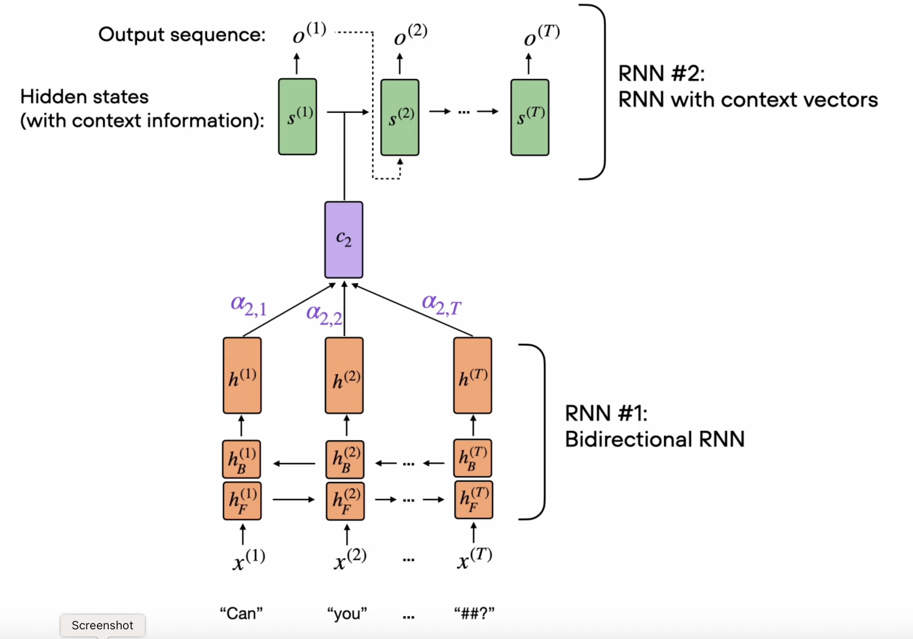
Bijlage: Attentie mechanisme

Slide 10
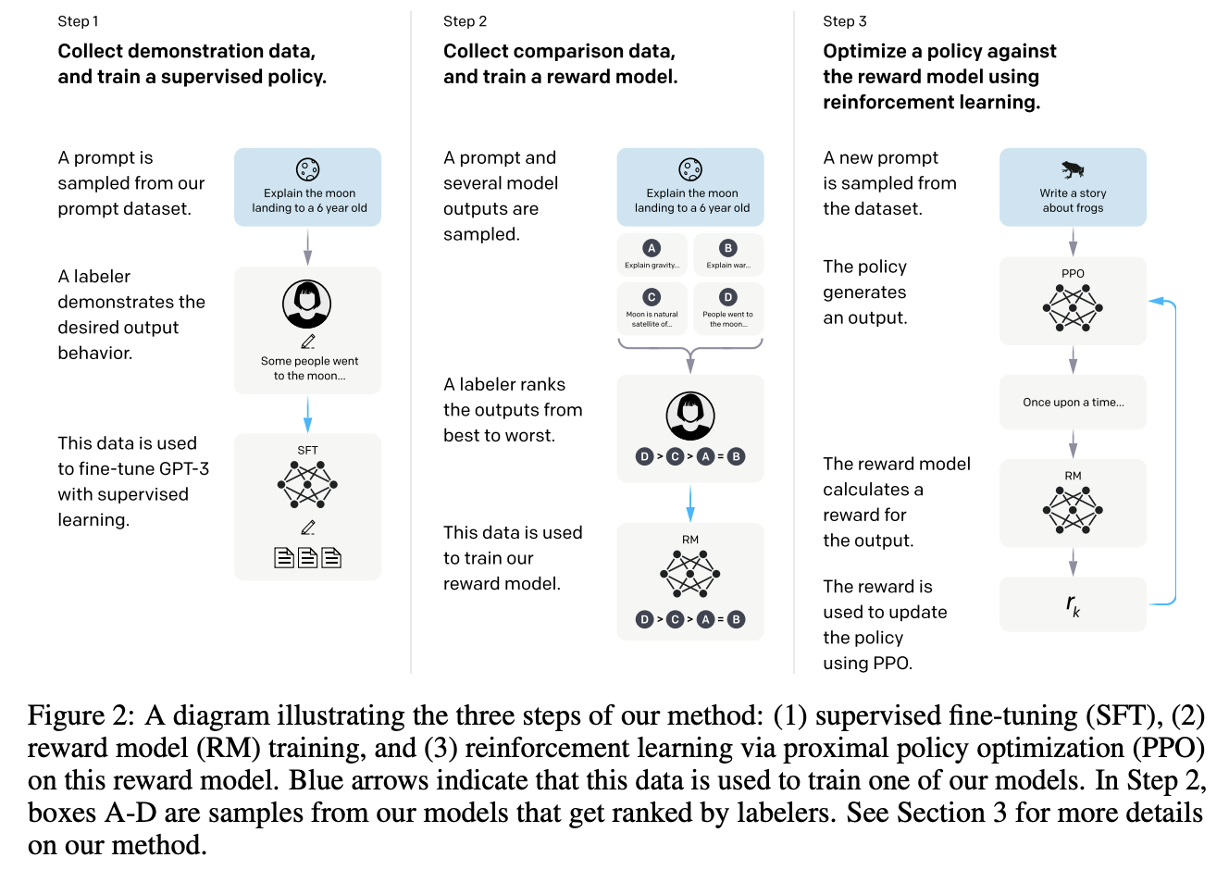
Bijlage: InstructGPT paper

Slide 11
Bijlage: plaatje 1
Can you help me translate this sentence ?
Kun je me helpen deze zin te vertalen ?

